Slide 1


北京邮电大学
数据挖掘竞赛-算法赛答辩
移动终端位置预测

Slide 2
目录
01
问题分析
02
数据筛选
03
算法阐述
04
数据优化
05
改进措施

Slide 3

01.问题分析

Slide 4
问题分析
数据筛选
算法阐述
数据优化
改进措施
主要观测人群
在校大学生，教职工及其家属等。

Slide 5
问题分析
数据筛选
算法阐述
数据优化
改进措施
主要观测人群
在校大学生，教职工及其家属等。
数据变化规律
以周为单位循环变化。每周同一时间同一地点人数相近。

Slide 6
问题分析
数据筛选
算法阐述
数据优化
改进措施
主要观测人群
在校大学生，教职工及其家属等。
数据变化规律
以周为单位循环变化。每周同一时间同一地点人数相近。
预测时间特点
12月，无特别的法定节假日，无特别活动，无特殊天气情况。

Slide 7
02.数据筛选

Slide 8
问题分析
数据筛选
算法阐述
数据优化
改进措施
数
据
量
差
别
过
大

Slide 9
问题分析
数据筛选
算法阐述
数据优化
改进措施
无
效
数
据

Slide 10
问题分析
数据筛选
算法阐述
数据优化
改进措施
月 份 | 一 月 |  |  |  | 二 月 |  |  |  | 三月 |  |  |  |  | 四月 |  |  |  | 五月 |  |  |  | 六月
星期一 | 2 | 9 | 16 | 23 | 30 | 6 | 13 | 20 | 27 | 6 | 13 | 20 | 27 | 3 | 10 | 17 | 24 | 劳动节 | 8 | 15 | 22 | 29 | 5 | 12 | 19 | 26
星期二 | 3 | 10 | 17 | 24 | 31 | 7 | 14 | 21 | 28 | 7 | 14 | 21 | 28 | 清明节 | 11 | 18 | 25 | 2 | 9 | 16 | 23 | 端午节 | 6 | 13 | 20 | 27
星期三 | 4 | 11 | 18 | 25 | 1 | 8 | 15 | 22 | 1 | 8 | 15 | 22 | 29 | 5 | 12 | 19 | 26 | 3 | 10 | 17 | 24 | 31 | 7 | 14 | 21 | 28
星期四 | 5 | 12 | 19 | 26 | 2 | 9 | 16 | 23 | 2 | 9 | 16 | 23 | 研究生 毕业典礼 | 6 | 13 | 20 | 27 | 4 | 11 | 18 | 25 | 1 | 8 | 15 | 22 | 本科生 毕业典礼
星期五 | 6 | 13 | 20 | 27 | 3 | 10 | 17 | 24 | 3 | 10 | 17 | 24 | 31 | 7 | 运动会 | 21 | 28 | 5 | 12 | 19 | 26 | 2 | 9 | 16 | 23 | 30
星期六 | 7 | 14 | 21 | 春节 | 4 | 11 | 18 | 25 | 4 | 11 | 18 | 25 | 1 | 8 | 15 | 22 | 29 | 6 | 13 | 20 | 27 | 3 | 10 | 17 | 24 | 1
星期日 | 8 | 15 | 22 | 29 | 5 | 12 | 19 | 26 | 5 | 12 | 19 | 26 | 2 | 9 | 16 | 23 | 30 | 7 | 14 | 21 | 28 | 4 | 11 | 18 | 25 | 2
节
假
日

Slide 11
问题分析
数据筛选
算法阐述
数据优化
改进措施
月 份 | 七月 |  |  |  | 八月 |  |  |  |  | 九 月 |  |  |  | 十 月 |  |  |  | 十 一 月 |  |  |  |  | 十 二 月
星期一 | 3 | 10 | 17 | 24 | 31 | 7 | 14 | 21 | 28 | 4 | 研究生上课 | 18 | 本科生 上课 | 2 | 9 | 16 | 23 | 30 | 6 | 13 | 20 | 27 | 4 | 11 | 18 | 25
星期二 | 4 | 11 | 18 | 25 | 1 | 8 | 15 | 22 | 29 | 5 | 12 | 19 | 26 | 3 | 10 | 17 | 24 | 31 | 7 | 14 | 21 | 28 | 5 | 12 | 19 | 26
星期三 | 5 | 12 | 19 | 26 | 2 | 9 | 16 | 23 | 30 | 研究生 新生报到 | 13 | 20 | 27 | 中秋节 | 11 | 18 | 25 | 1 | 8 | 15 | 22 | 29 | 6 | 13 | 20 | 27
星期四 | 6 | 13 | 20 | 27 | 3 | 10 | 17 | 24 | 本科生 新生报到 | 研究生 开学典礼 | 14 | 21 | 28 | 5 | 12 | 19 | 26 | 2 | 9 | 16 | 23 | 30 | 7 | 14 | 21 | 28
星期五 | 7 | 14 | 21 | 28 | 4 | 11 | 18 | 25 | 1 | 8 | 15 | 22 | 29 | 6 | 13 | 20 | 27 | 3 | 10 | 17 | 24 | 1 | 8 | 15 | 22 | 29
星期六 | 8 | 15 | 22 | 29 | 5 | 12 | 19 | 26 | 本科生 开学典礼 | 9 | 16 | 23 | 30 | 7 | 14 | 21 | 28 | 4 | 11 | 18 | 25 | 2 | 9 | 16 | 23 | 30
星期日 | 9 | 16 | 23 | 30 | 6 | 13 | 20 | 27 | 3 | 10 | 17 | 24 | 国庆节 | 8 | 15 | 22 | 29 | 5 | 12 | 19 | 26 | 3 | 10 | 17 | 24 | 31
节
假
日

Slide 12
03.算法阐述

Slide 13
问题分析
数据筛选
算法阐述
数据优化
改进措施
将数据预处理为每天
每小时每观测点使用人数
1
2
3
4

Slide 14
问题分析
数据筛选
算法阐述
数据优化
改进措施
将数据预处理为每天
每小时每观测点使用人数
1
去除无效数据
2
3
4

Slide 15
问题分析
数据筛选
算法阐述
数据优化
改进措施
将数据预处理为每天
每小时每观测点使用人数
1
去除无效数据
2
3
取出每星期同一时间同一观测点的数据
4

Slide 16
问题分析
数据筛选
算法阐述
数据优化
改进措施
将数据预处理为每天
每小时每观测点使用人数
1
去除无效数据
2
3
取出每星期同一时间同一观测点的数据
取算数平均数
4

Slide 17
04.数据优化

Slide 18
问题分析
数据筛选
算法阐述
数据优化
改进措施
1121.8203
1045.2566

Slide 19
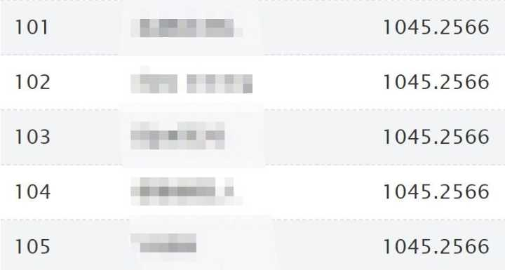
问题分析
数据筛选
算法阐述
数据优化
改进措施
1045.2566

Slide 20
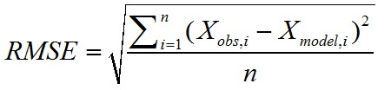
问题分析
数据筛选
算法阐述
数据优化
改进措施
X_obs: 真实测得人数 X_model: 选手提交预测人数

Slide 21
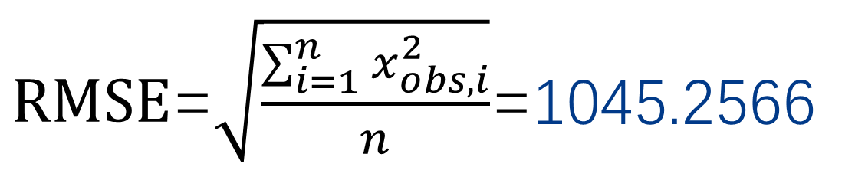
问题分析
数据筛选
算法阐述
数据优化
改进措施
$RMSE$=$\sqrt{\frac{\sum_{i=1}^{n}{x_{obs,i}^{2}}}{n}}$=1045.2566

Slide 22
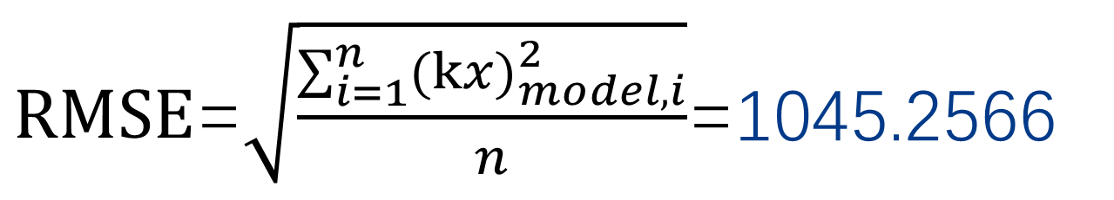
问题分析
数据筛选
算法阐述
数据优化
改进措施
$RMSE$=$\sqrt{\frac{\sum_{i=1}^{n}{x_{obs,i}^{2}}}{n}}$=1045.2566
$RMSE$=$\sqrt{\frac{\sum_{i=1}^{n}{{(kx)}_{model,i}^{2}}}{n}}$=1045.2566

Slide 23
05.改进措施

Slide 24
问题分析
数据筛选
算法阐述
数据优化
改进措施
证实无效的改进措施 | 可能有效的改进措施
从月初到月末权重不断增加 | 几何/调和/平方平均数+数据优化
去除最大最小值后作平均数 | 将无效数据前后各一小时也作为无效数据
从月初到月末的每一周对应进行修正 | 对月末的元旦假期进行特殊处理
在平均数的基础上令 观测到的人数随天数递减 （猜测天变冷人变懒） | 特殊处理双十一双十二的数据 用双十一变动的数据来 预测双十二变动的数据

Slide 25
Thanks.

